Slide 1
Dofinansowanie kształcenia

Slide 2
.
Krajowy Fundusz Szkoleniowy
Do 100% dofinansowania microprzedsiębiorstwo
Do 80% dofinansowania małe i średnie przedsiębiorstwa
Maksymalna kwota dofinansowania 3 x 5 929 PLN = 17 787 PLN na uczestnika
Osoby zatrudnione w sektorze publicznym
Osoby zatrudnione w sektorze prywatnym
Wniosek składa Pracodawca
Dofinansowanie za pośrednictwem Urzędu Pracy
www.gov.pl/web/rozwoj-technologia/krajowy-fundusz-szkoleniowy

Slide 3
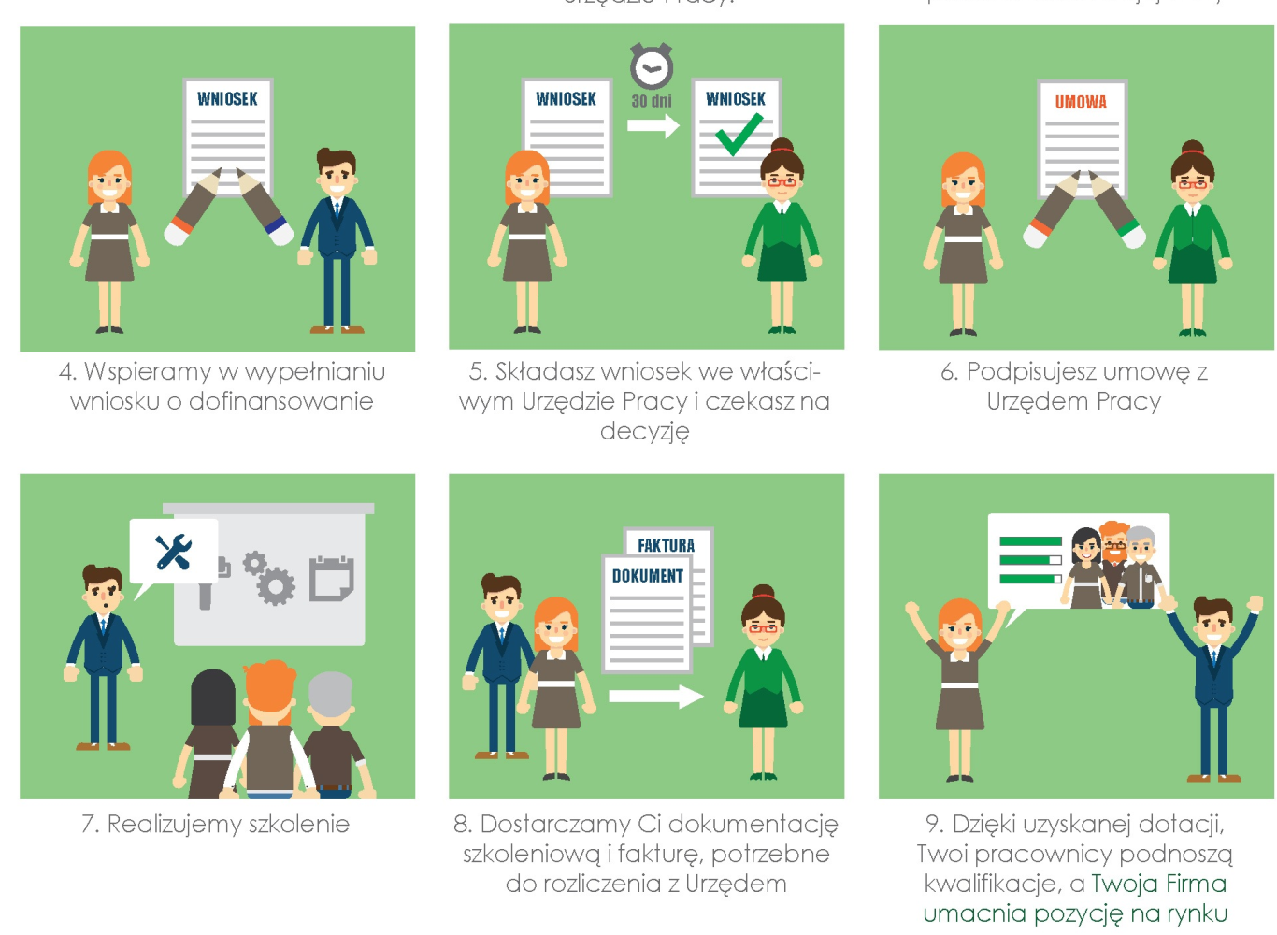
www.gov.pl/web/rozwoj-technologia/krajowy-fundusz-szkoleniowy
Uczestnik Instytut Urząd
Studiów Pracy
Podyplomowych

Slide 4
.
Fundusz Pracy
Do 50%-100% dofinansowania
Maksymalna kwota dofinansowania 1.5 x 5 929 PLN = 8 893 PLN na uczestnika
Osoby po 45 roku życia
Zatrudnione w sektorze publicznym, prywatnym lub osoby poszukujące pracy
Osoby zrejestrowane jako poszukujące pracy
Wniosek składa uczestnik
Dofinansowanie za pośrednictwem Urzędu Pracy
www.praca.gov.pl

Slide 5
.
Baza Usług Rozwojowych i Podmiotowy System Finansowania
Osoby zatrudnione w sektorze prywatnym (MMŚP)
Maksymalna kwota dofinansowania 5 000 PLN na uczestnika
Dofinansowanie 60% - 80% w zależności od wielkości firmy
100% dofinansowania dla osób (Małopolskie, Podlaskie)
Wniosek składa Pracodawca ( Uczestnik w imieniu Pracodawcy)
Dofinansowanie za pośrednictwem Operatorów
www.uslugirozwojowe.parp.gov.pl/

Slide 6
Progress
Realizacja studiów
Informacja o otrzymaniu
dofinansowania
This is dummy text. This text can be replaced with your own text.
This is dummy text. This text can be replaced with your own text.
Znalezienie Operatora
Złożenie formularza
oraz dokumentacji
This is dummy text. This text can be replaced with your own text.
This is dummy text. This text can be replaced with your own text.

Slide 7
.

Slide 8
.

Slide 9
.

Slide 10
.
Akademia Menadżera MŚP II
Do 80% dofinansowania
Osoby zatrudnione w sektorze prywatnym (MMŚP)
Dofinansowanie za pośrednictwem Operatorów
www.parp.gov.pl/component/grants/grants/akademia-menadzera-msp

Slide 11
.

Slide 12
.

Slide 13
.

Slide 14
.
Państwowy Fundusz Rehabilitacji Osób Niepełnosprawnych
Maksymalne dofinansowanie 4 000 PLN na uczestnika z orzeczeniem o średniej lub znacznej niepełnosprawności
Dofinansowanie do studiów podyplomowych w tym MBA
Program Aktywny Samorząd Moduł II
Dofinansowanie za pośrednictwem PFRON
www.pfron.org.pl

Slide 15
.
Fundacja Rozwoju Przedsiębiorczości
Nieoprocentowane pożyczki na studia podyplomowe w tym MBA ze środków EFS
Ukończenie studiów daje możliwość umorzenia części pożyczki
www.open.frp.pl

Slide 16
Studia podyplomowe / Studia MBA
Baza Usług Rozwojowych i Podmiotowy System Finansowania
Krajowy Fundusz Szkoleniowy
Akademia Menedżera MŚP II
Fundusz Pracy
Fundacja Rozwoju Przedsiębiorczości
Państwowy Fundusz Rehabilitacji Osób Niepełnosprawnych

Slide 17
Challenge

Slide 18
Goal
Baza Usług Rozwojowych i Podmiotowy System Finansowania
an be replaced.
Akademia Menedżera MŚP II
is is dummy text. This text you can be replaced.
Krajowy Fundusz Szkoleniowy
s is dummy text. This text you can be replaced.
This is dummy text. This
Fundusz Pracy
t you can be rep
Państwowy Fundusz Rehabilitacji Osób Niepełnosprawnych
his is dummy text. This text you can be replace

